Slide 1
Inhoud les
Herhaling
Uitleg/ opdrachten
Huiswerk

Slide 2
Herhaling
Wat is het verschil tussen spa blauw en spa rood?
Met welke stof kun je koolstofdioxide aantonen?
Wat kun je zeggen over de hoeveelheid koolstofdioxide in ingeademde lucht? En in uitgeademde lucht?
Leg uit dat het bij lichamelijke inspanning nodig is, dat je ademhalingssnelheid wordt aangepast.
Leg uit hoe het komt, dat je het warm krijgt bij lichamelijke inspanning.
Leg uit dat bij lichamelijke inspanning je hart sneller gaat kloppen.

Slide 3
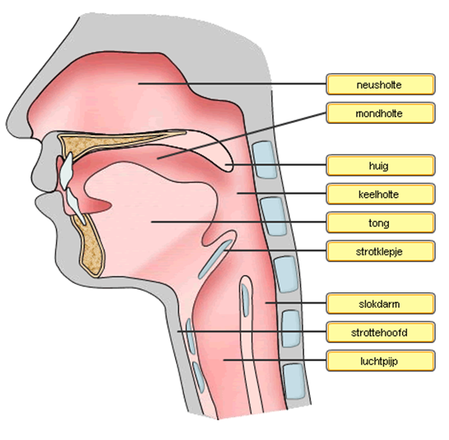
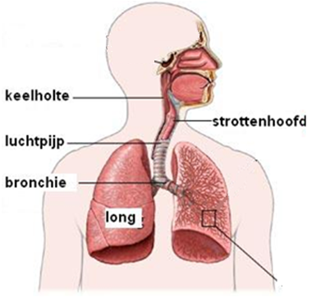
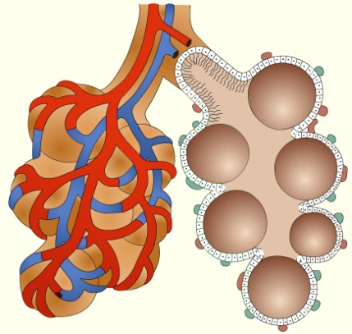
Leskaart 2: Ademhaling
Inademen door de neus is voordeliger dan inademen door de mond.
Wat zou hier een reden van kunnen zijn?
Notes:
Lucht wordt door de neus of door de mond ingeademd. Via de keelholte en het strottenhoofd komt de lucht in de luchtpijp. De luchtpijp vertakt zich in twee bronchien. De bronchien vertakken zich in fijnere buisjes, de luchtpijptakjes. Elk luchtpijptakje eindigt in een trosje kleine longblaasjes.

Slide 4
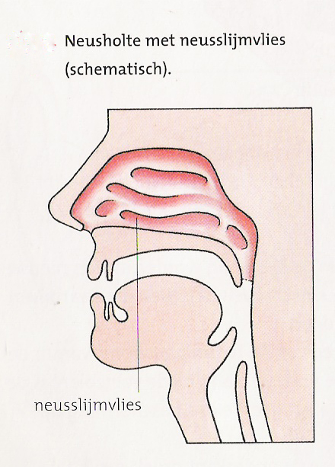
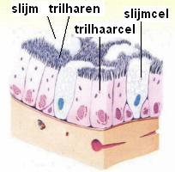
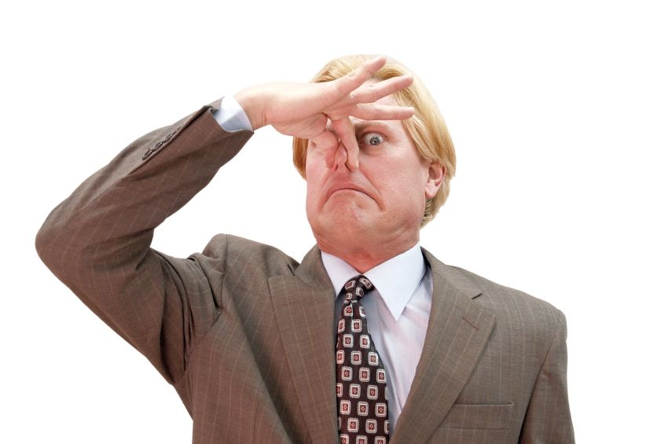
Voordelen neusademhaling
Slijmvlies verwarmt lucht en maakt deze vochtig
Slijm vangt fijn stof en ziektekiemen op en vervoert dat met trilharen naar de keelholte
Reukorgaan waarschuwt voor gevaarlijke stoffen
Neusharen vangen grove vuildeeltjes op
Notes:
De binnenwand van de luchtwegen is bekleed met slijmproducerende cellen en trilhaarcellen. Stofdeeltjes en ziekteverwekkers blijven aan het slijm uit de slijmproducerende cellen kleven. De trilhaarcellen verplaatsen het slijm naar de keelholte. Daar wordt slijm ingeslikt.

Slide 5
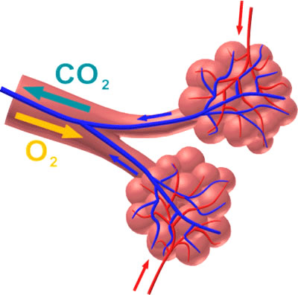
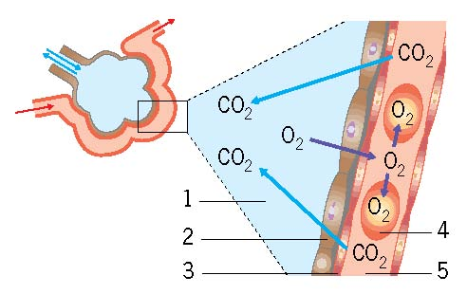
Gaswisseling
In de longblaasjes gaat koolstofdioxide het bloed uit en zuurstof het bloed in (gaswisseling).
Waar komt het gas “koolstofdioxide” vandaan en waar gaat het gas “zuurstof” naartoe?
Notes:
Aan het uiteinde van de luchtpijptakjes bevinden zich trosjes longblaasjes. De wand van de longblaasjes is erg dun. De longblaasjes zijn omgeven door een netwerk van fijne bloedvaatjes, de longhaarvaten. Ook de wand van de longhaarvaten is erg dun. In de longblaasjes bevindt zich lucht. Tussen de longblaasjes en de longhaarvaten vindt gaswisseling plaats.

Slide 6
Opdrachten
Maak opdracht 5 t/m 8
TIP:
Lees voorafgaand aan het maken van
een opdracht de bijbehorende
tekstkaders.
Klaar?
Maak practicumopdracht 10

Slide 7
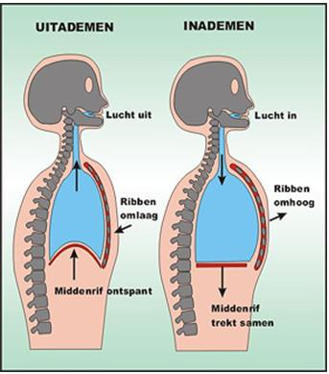
Manieren van ademhalen
1. Buikademhaling
Het middenrif beweegt op en neer.
2. Borstademhaling
De ribben en het borstbeen bewegen op en neer.
Animatie

Slide 8
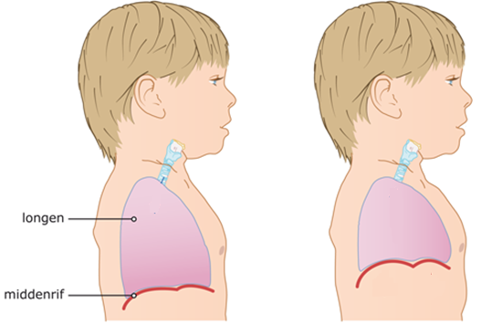
Opdrachten
Maak opdracht 10 en 11.
TIP:
Lees voorafgaand aan het maken van
een opdracht de bijbehorende
tekstkaders.
Klaar?
Kijk opdracht 1 t/m 4 na.

Slide 9
Huiswerk
Afmaken opdracht 5 t/m 11
SO leskaart 1: Verbranding
Kijk opdracht 1 t/m 4 na.
Lees tekstkader 1 t/m 4.
Leer tekstkader 1 t/m 4.
Leer opdracht 1 t/m 4.

